Slide 1
Data Structures
제 0 장 자료구조 학습 로드맵

Slide 2
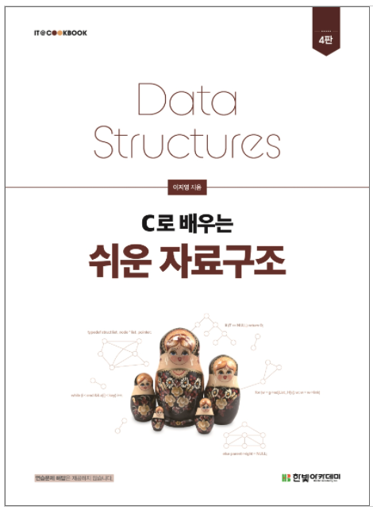
교재
C로 배우는 쉬운 자료구조 4판
출판사 : 한빛아카데미
저 자 : 이지영

Slide 3
자료구조 학습 로드맵
1장
자료구조의 이해
2장
자료구조 구현-C 프로그래밍
3장
순차자료구조와 선형리스트
순차 자료구조와 선형 리스트의 이해
선형 리스트의 연산과 알고리즘
선형 리스트의 응용 및 구현
자료구조의 이해
자료의 표현
자료의 추상화
알고리즘의 이해
알고리즘 표현방법
알고리즘 성능분석
배열
포인터
구조체
재귀호출
4장
연결자료구조와 연결리스트
5장
스택(Stack)
6장
큐(Queue)
스택의 이해
스택의 구현
스택의 응용
연결자료구조와 연결리스트의 이해
단순 연결 리스트
원형 연결 리스트
이중 연결 리스트
연결 리스트의 응용 및 구현
큐의 이해
큐의 구현
데크
큐의 응용
7장
트리(Tree)
8장
그래프(Graph)
9장
정렬(Sort)
10장
검색(Search)
트리의 이해
이진 트리
이진 트리의 구현
이진 트리의 순회
이진 탐색트리
균형 이진 탐색트리
히프의 개념과 연산 및 구현
그래프의 구조
그래프의 구현
그래프의 순회
신장 트리와 최소 비용 신장 트리
정렬의 이해
선택 / 버블 / 퀵 정렬
삽입 / 셸 / 병합 정렬
기수 / 히프 / 트리 정렬
검색의 이해
순차 검색
이진 검색
이진 트리 검색
해싱

Slide 4
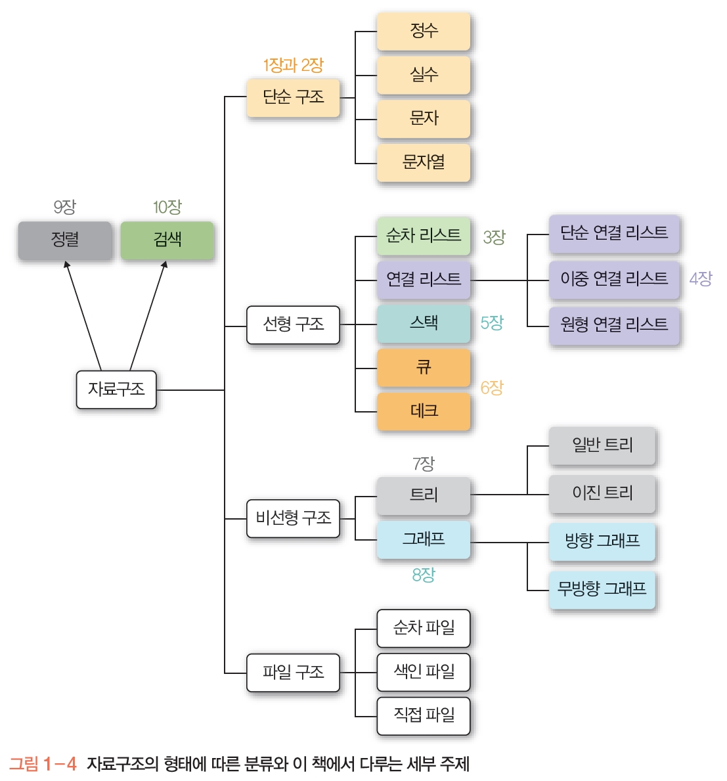
1장 자료구조의 이해
자료구조의 이해
자료를 효율적으로 표현하고 저장하고 처리할 수 있도록 정리하는 것
자료구조의 분류
단순구조 : 자료값을 사용하기 위한 기본 형태로 프로그래밍언어에서 제공해주는 데이터형
선형구조 : 자료사이의 관계가 1:1 관계를 가지는 자료형태
순차리스트 : 자료의 논리적인 순서와 기억장소에 저장되는 물리적인 순서가 일치
연결리스트 : 물리적인 순서와 상관없이 포인터를 사용하여 논리적인 순서대로 연결하는 구조
스택, 큐, 데크 : 자료의 삽입이나 삭제 위치에 제한이 있는 리스트
비선형구조 : 계층구조(트리)나 망구조(그래프)를 갖는 자료구조
파일구조 : 레코드의 집합인 파일에 대한 자료구조

Slide 5
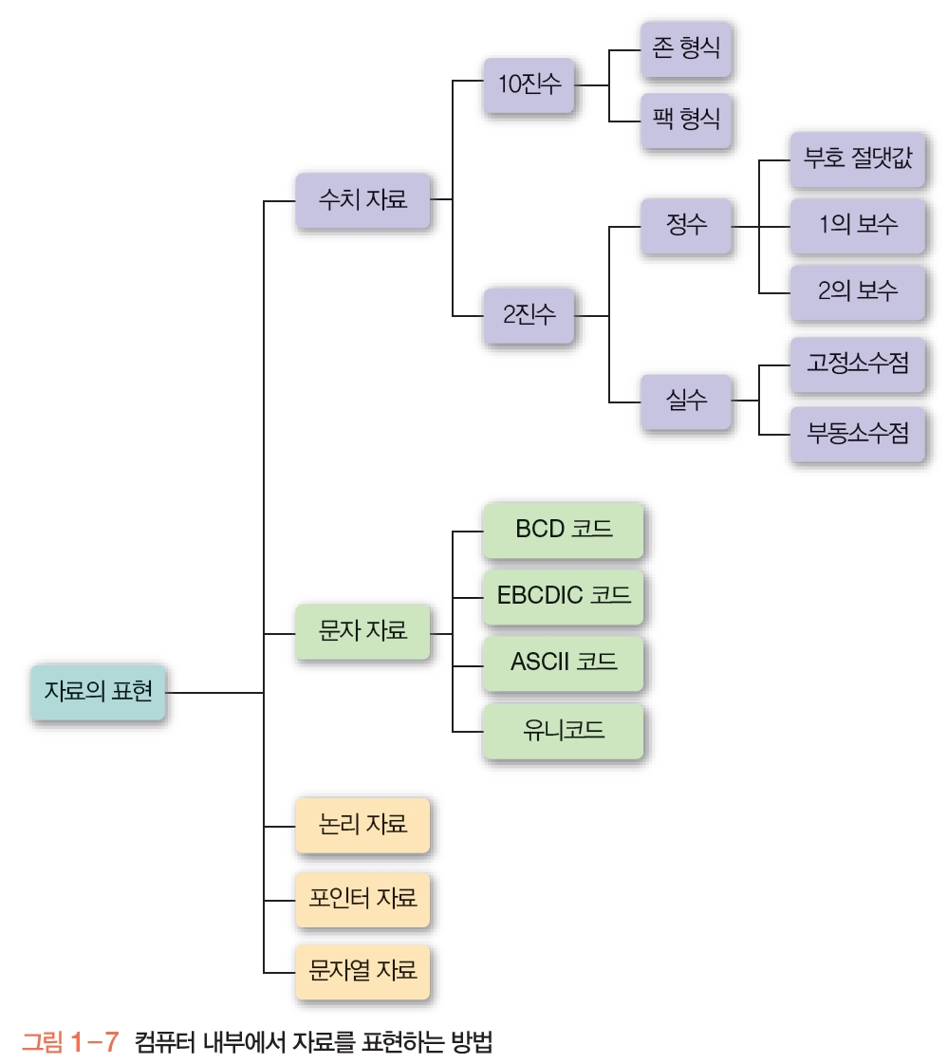
1장 자료구조의 이해
자료의 표현

Slide 6
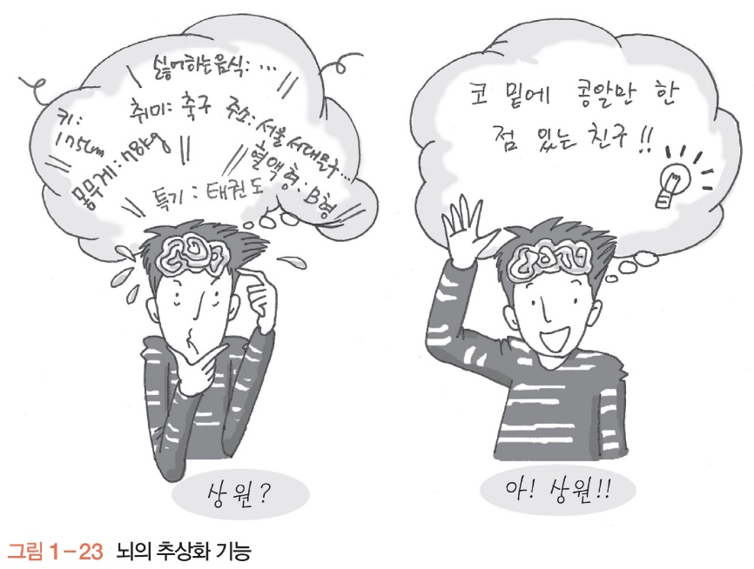
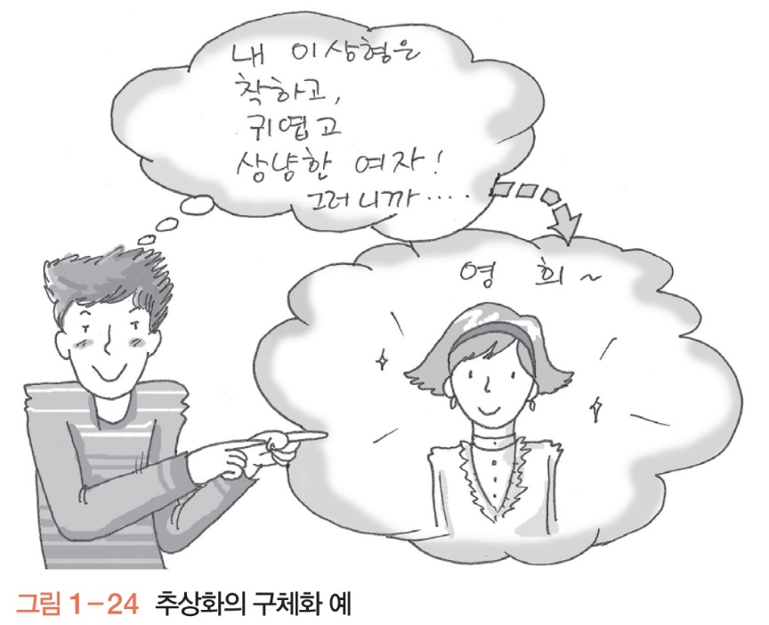
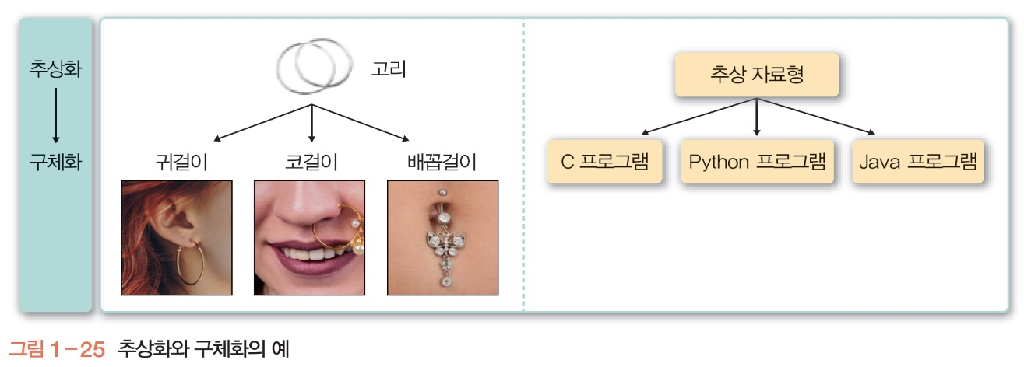
1장 자료구조의 이해
자료의 추상화
추상화 : 복잡한 자료, 모듈, 시스템 등으로 부터 핵심적인 개념 또는 기능을 간추려 내는 것(위키백과)
추상화의 기본 개념에는 자료, 연산, 자료형 이 있다.
자료 : 프로그램의 처리 대상이 되는 것을 의미, 어떤 값 자체를 의미함
연산 : 어떤 일을 처리하는 과정으로 연산자를 이용하여 수행된다.
자료형 : 처리할 자료의 집합과 자료에 대해 수행할 수 있는 연산자의 집합. 자료형을 정의할 때는 자료형에 속하는 값과 이를 처리하기 위해 사용할 수 있는 연산자를 정의한다. Ex) 정수형 자료형 = 정수의 집합 {… -1.0,1…} + 연산자 {+, -, x, ÷, %}
추상화 : 무엇(What)인지 논리적으로 정의하는 것
구체화 : 어떻게(How) 할지를 실제적으로 표현하는 것

Slide 7
1장 자료구조의 이해
알고리즘의 이해
알고리즘 - 주어진 문제를 해결하기 위한 방법
문제해결의 효과적인 알고리즘이 되려면 다음의 조건을 만족해야 한다.
입력(Input) : 알고리즘을 수행하는 데 필요한 자료가 외부에서 입력되어야 한다.
출력(Output) : 알고리즘을 수행하고 나면 결과를 하나 이상 출력해야 한다.
명확성(Definiteness) : 수행할 작업의 내용과 순서를 나타내는 알고리즘의 명령어는 명확하게 명세 되어야 한다.
유한성(Finiteness) : 알고리즘을 모두 수행하고 나면 반드시 종료되어야 한다.
효과성(Effectiveness) : 알고리즘의 모든 명령어는 기본적이며 실행할 수 있어야 한다.
알고리즘 표현방법
자연어를 이용한 서술적 표현
순서도를 이용한 도식화
프로그래밍 언어를 이용한 구체화
가상코드를 이용한 추상화
구구단 작성을 알고리즘으로 표현해 보면

Slide 8
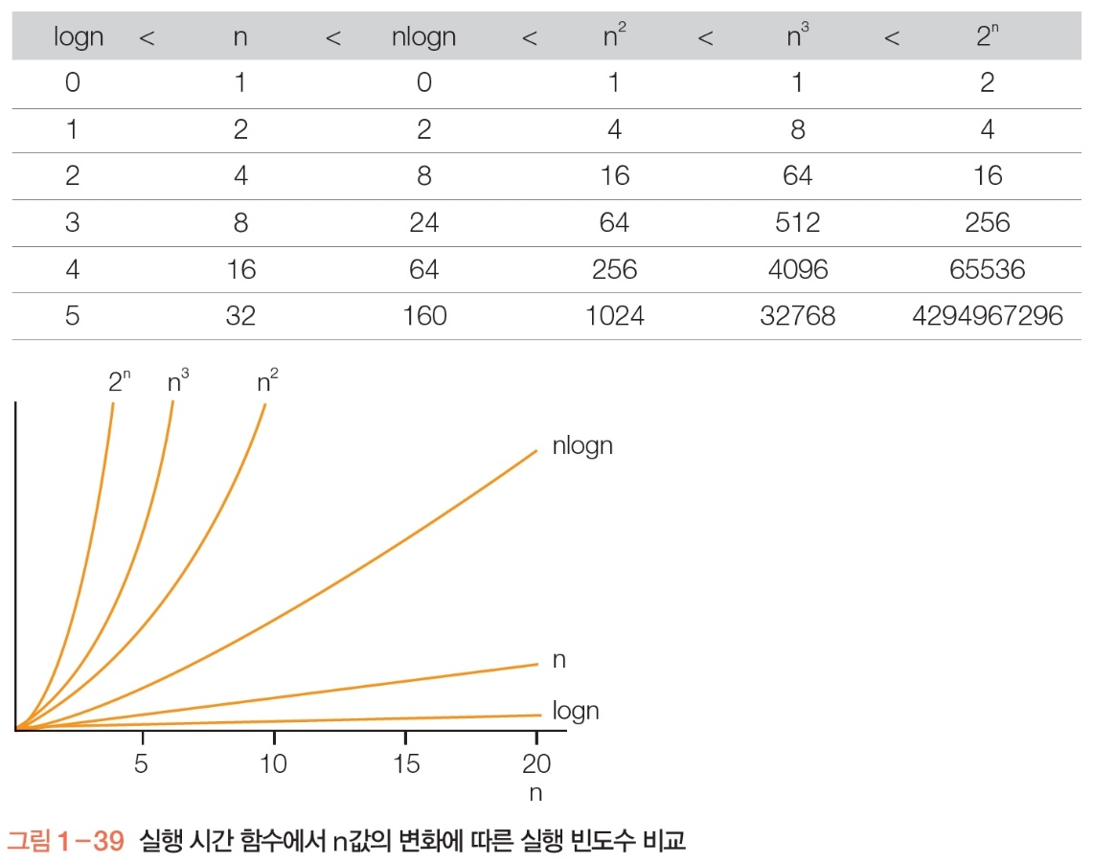
1장 자료구조의 이해
알고리즘 성능분석
알고리즘의 성능 분석 기준
정확성 : 올바른 자료가 입력되었을 때 유한한 시간 내에 올바른 결과가 출력할 수 있는 지
명확성 : 알고리즘이 얼마나 이해하기 쉽고 명확하게 작성되었는지
수행량 : 일반적인 연산은 제외하고 알고리즘의 특성을 나타내는 중요 연산을 모두 분석
메모리사용량 : 프로그램에 사용하는 명령어, 변수, 입출력자료와 정보를 저장하기 위해 사용되는 메모리
최적성 : 알고리즘을 적용할 시스템의 사용 환경과 중요 요구사항을 수행할 수 있는지
알고리즘 성능분석 방법
공간 복잡도 : 알고리즘을 실행하여 완료하는 데까지 필요한 총 저장공간
시간 복잡도 : 알고리즘을 프로그램으로 실행하여 완료하는 데까지 소요되는 시간
알고리즘 성능 분석 표기법 (시간 복잡도 계산)
빅-오 표기법 → O(f(n)) “Big Oh of f(n)”
빅-오메가 표기법 → Ω(f(n)) “Big Omega of f(n)”
빅-세타 표기법 → θ(f(n)) “Big Theta of f(n)”

Slide 9
2장 자료구조 구현-C 프로그래밍
배열
동일한 자료형을 연속적인 메모리에 저장할 수 있는 자료구조
배열은 자료를 접근할 때 인덱스를 이용하여 접근한다.
인덱스의 개수에 따라 1차원, 2차원, 3차원 배열로 구성할 수 있다.
포인터
메모리의 주소
포인터 변수 : 메모리 주소를 저장하는 변수
포인터 선언
포인터 연산 : 주소연산자(&), 참조연산자(*)
포인터 배열
이중 포인터

Slide 10
2장 자료구조 구현-C 프로그래밍
구조체
서로 다른 자료형을 하나로 묶어서 처리할 수 있는 레코드 형태의 자료구조
구조체의 선언
구조체 변수의 초기화
데이터 항목의 참조 (구조체 데이터의 접근)
구조체 연산자 : 일반구조체에 접근을 위한 점연산자( . ), 구조체 포인터에 접근을 위한 화살표연산자( -> )
재귀호출
함수가 자기 자신을 호출하여 순환하여 수행되는 것으로 순환호출 (recursion) 이라 한다
장점 : 프로그램의 크기를 줄이 수 있고 간단하게 작성할 수 있다.
단점 : 잘못 사용하면 프로그램의 속도가 느려지거나 무한 반복에 빠지는 등 복잡한 문제를 발생할 수 있다.

Slide 11
3장 순차자료구조와 선형 리스트
순차 자료구조
구현할 자료들을 논리적인 순서대로 메모리에 연속하여 저장하는 구현 방식
순차 자료구조는 논리적인 순서와 물리적인 순서가 항상 일치 → C프로그래밍 언어에서 배열
선형 리스트 연산
선형 리스트에서 삽입/삭제 연산은 원소의 논리적, 물리적 순서가 바뀌게 된다.
선형 리스트 구현
C프로그래밍 언어의 배열을 사용하여 구현
희소 다항식의 선형 리스트 표현
행렬의 선형 리스트 표현
다항식이 선형 리스트 표현

Slide 12
4장 연결자료구조와 연결 리스트
연결자료구조의 개념
순차 자료구조에서 생기는 연산 시간(삽입,삭제 시 물리적인 자료의 이동)에 대한 문제와 저장공간(연속적이여야 하는) 에 대한 문제를 개선한 자료구조
원소의 논리적인 순서와 물리적인 순서가 일치 하지 않아도 되는 구조
다음 원소의 주소(링크)에 의해 순서가 결정되는 방식이므로 물리적이 순서를 맞추기 위한 오버헤드가 발생하지 않는다.
연결 리스트
Data 영역과 Link 부분으로 구성됨
연결 리스트의 예
연결 리스트 종류
단순 연결 리스트, 원형 연결 리스트, 이중 연결 리스트
삽입 / 삭제 알고리즘
data
link
50
100
200
승희
100
상원
200
수영
NULL

Slide 13
5장 스택(Stack)
스택의 개념과 구조
데이터의 입력과 출력이 한 곳에서 발생하는 순차자료구조의 특수한 형태
후입선출(LiFo : Last In First Out) 구조
스택의 연산
입력연산 : Push() 스택에 데이터를 넣는 연산
출력연산 : Pop() 스택에서 데이터를 꺼내는 연산
스택의 예
연탄불 갈기, 슈퍼맨 옷 입기
스택의 응용
역순 문자열, 시스템 스택(함수 호출 후 복귀), 수식의 괄호 검사 , 수식의 후위 표기법 변환, 후위 표기법 수식의 연산
Push()
Push()
Pop()
Data2
Data1
Data1
Data1
빈 스택
Data1 입력
Data2 입력
Data2 출력

Slide 14
6장 큐(Queue)
큐의 개념과 구조
데이터의 입력이 한 쪽 끝에서 이루어 지고 반대쪽에서 출력이 이루어 지는 순차자료구조의 특수한 형태
선입선출(FiFo : First In First Out) 구조
큐의 연산
입력연산 : enQueue() 큐에 데이터를 넣는 연산
출력연산 : dequeue() 큐에서 데이터를 꺼내는 연산
큐의 예
메표소에서 얘매 하기
큐의 응용
운영체제의 작업 큐, 시뮬레이션에서의 큐잉 시스템
enQueue()
Data1
Data2
Data n
…..
deQueue()

Slide 15
7장 트리(Tree)
트리
1 : n관계의 비선형 자료구조, 계층 관계로 이루어진 계층형 자료구조
트리의 구성
: 노드(자료)
: 간선(노드와 노드의 연결)
루트노드 : 트리의 가장 최상위 노드(레벨 0)
간노드, 단노드(단말노드)
부모노드 , 자식노드, 형제노드, 조상
노드의 차수 : 노드에서 뻗어나간 간선의 개수(자식노드의 개수)
트리의 차수 : 각 노드의 차수 중 가장 큰 수
포리스트
0
레벨 0(루트)
1
2
3
레벨 1
4
5
6
레벨 2
7
8
9
레벨 3

Slide 16
7장 트리(Tree)
이진 트리
트리의 모든 노드의 차수를 2 이하로 제한하여 트리의 차수가 2 이하인 트리
모든 노드는 0~2 까지의 자식 노드를 갖는다.
서브 트리
루트를 기준으로 오른쪽 트리와 왼쪽 트리로 나누어 서브 트리를 만들 수 있다.
일반 트리의 이진 트리 만들기
이진 트리의 종류
포화 이진 트리
완전 이진 트리
편향 이진 트리
트리
이진 트리
완전 이진 트리
편향
이진 트리
포화
이진 트리

Slide 17
7장 트리(Tree)
이진 트리의 구현
순차 자료구조를 이용한 이진 트리의 구현
● 연결 자료구조를 이용한 이진 트리의 구현
A
B
C
[0]
[1]
A
D
E
F
G
[2]
B
부모 노드의 인덱스=2
[3]
C
H
I
J
K
L
[4]
D
[5]
E
[6]
F
[7]
G
[8]
H
왼쪽 자식 노드의 인덱스=10
Left data right
[9]
I
●
●
[10]
J
오른쪽 자식 노드의 인덱스=11
[11]
K
[12]
L
왼쪽자식노드
오른쪽자식노드
노드 | 인덱스 | 성립조건
노드 E의 부모노드 |  | E > 1
노드 E의 왼쪽 자식노드 | 2xE | (2xE)<= n
노드 E의 오른쪽 자식노드 | (2xE)+1 | (2xE+1) <= n
루트노드 | 1 | N > 0
E/2
└ ┘

Slide 18
7장 트리(Tree)
이진 트리의 순회
순회 : 모든 원소를 빠트리거나 중복하지 않고 처리하는 것
전위순회 : root –left-right 형태로 순회 하는 것
중위순회 : left-root-right 형태로 순회 하는 것
후위순회 : left-right-root 형대로 순회 하는 것
즉, root 를 언제 순회 하는지가 관건 임.(left – right 는 고정)
순회의 예
전위순회 : A-B-D-E-C-F-L-G
중위순회 : D-B-E-A-L-F-C-G
후위순회 : D-E-B-L-F-G-C-A
A
B
C
D
E
F
G
L

Slide 19
7장 트리(Tree)
이진 탐색 트리
트리를 효율적으로 구현하고 사용하기 위해서 일정한 조건으로 정의한 것
이진 트리를 탐색용 자료구조로 사용하기 위해 원소 크기에 따라 노드의 위치를 정의 한 것
균형 이진 탐색 트리
이진 탐색 트리에서 좌우 균형이 잘 맞으면 탐색의 성능이 높고, 이 성능은 탐색 트리의 높이와 밀접한 상관이 있음
히프의 개념과 연산 및 구현
히프는 완전 이진 트리에 있는 노드 중에서 키값이 가장 큰 노드나 키값이 가장 작은 노드를 찾기 위해 만든 자료구조

Slide 20
8장 그래프(Graph)
그래프의 구조
원소 사이의 다:다 관계를 표현하는 비선형 자료구조
Ex) 지하철노선도, 인맥구조
객체를 나타내는 정점(Vertex)과 객체를 연결하는 간선(Edge)으로 구성
그래프 G = (V,E)
무방향 그래프
방향 그래프
완전 그래프
부분 그래프
가중 그래프
A
A
A
G1
G2
B
D
A
B
C
G3
G4
B
D
B
D
C
C
C
A
A
5
A
3
G5
G6
G7
G1
2
B
D
A
B
C
B
D
B
D
1
1
C
C
C

Slide 21
8장 그래프(Graph)
그래프의 구현
순차 자료 구조를 이용한 그래프의 구현 : 인접행렬
연결 자료구조를 이용한 그래프의 구현 : 인접 리스트
A B C D
A
A B C D
0 | 1 | 0 | 1
1 | 0 | 1 | 1
0 | 1 | 0 | 1
1 | 1 | 1 | 0
G1
B
D
C
A B C D
A B C D
A
0 | 1 | 0 | 1
0 | 0 | 1 | 1
0 | 0 | 0 | 1
0 | 0 | 0 | 0
G2
B
D
C

Slide 22
8장 그래프(Graph)
그래프의 순회
한 정점에서 시작하여 그래프에 있는 모든 정점을 한번씩 방문하는 것
깊이 우선 탐색과 너비 우선 탐색이 있음
신장 트리와 최소 비용 신장 트리
그래프 관점에서 트리는 사이클이 없는 연결 그래프 이다.
신장 트리 : 모든 정점이 n개인 무방향 그래프 G에서 정점이 n개이고 간선이 n-1개인 트리 형태의 부분 그래프를 말한다.
가중치 그래프에서 간선에 주어진 가중치는 비용, 거리, 시간을 의미 하는 값이 될 수 있다.
무방향 가중치 그래프에서 신장 트리 비용은 신장 트리를 구성하는 n-1개의 가중치를 합한 값이 된다.
이때 가중치 합이 최소인 신장 트리를 최소비용 신장 트리 라 한다.
크로스칼 알고리즘 I, II
프림 알고리즘
최단 경로
다익스트라 최단 경로 알고리즘
플로이드 최단 경로 알고리즘

Slide 23
9장 정렬(Sort)
정렬의 이해
순서없이 배열된 자료를 작은 것부터 큰 것(오름차순)으로 재배열하거나 큰 것부터 작은 것(내림차순)으로 재배열 하는 것
정렬의 종류
내부 정렬 : 내부의 메모리(m/m)를 이용하여 정렬하는 방법
외부 정렬 : 외부의 메모리(보조기억장치)를 이용하여 정렬 하는 방법
정렬 방식
선택 정렬, 버블 정렬, 퀵 정렬, 삽입 정렬, 셸 정렬, 병합 정렬, 기수 정렬, 히프 정렬, 트리 정렬

Slide 24
10장 검색(Search)
검색의 이해
무언가를 찾는 것
메인메모리는 보조기억장치에 있는 조건에 맞는 데이터를 찾아 내는 방법
검색 방법
비교 검색 : 검색 대상의 키를 비교하여 검색하는 방법(순차 검색, 이진 검색, 트리 검색)
계산 검색 : 계수 적인 성질을 이용하여 계산으로 검색하는 방법(해싱)

Slide 25
평가기준
직무수행능력평가1차(중간평가) : 40
직무수행능력평가2차(기말평가) : 40
출석 : 20
레포트 : 10
질문 : 10 학기에 2회 이상 질문 하면 …
120점 → 100 점으로 환산
상대평가 임
이광형
지덕관 508호
02-490-7226
010-7327-4118
dreamace@seoil.ac.kr

